Slide 1
第五章 刚体力学（上）

Slide 2
第五章 刚体力学（上）
刚体是一种特殊的质点系，组成刚体的质点之间的相对位置不随时间变化。
本章的主要内容是刚体运动中的三种基本形式：
1）刚体的平动；
2）刚体绕定轴的转动；
3）刚体的平面平行运动。平动+转动
刚体的运动形式还有：刚体绕方向不断变化的轴的转动（比如陀螺），刚体绕定点的转动等。

Slide 3
§5.1 刚体和自由度的概念
一．刚体
在所研究的问题中，若物体的大小和形状变化不影响问题的研究，而可以忽略，则该物体可看作刚体。
例如：在研究火车车轮上各点的速度和加速度时，车轮可看作刚体；
在研究飞轮的运动规律时，飞轮可看作刚体。
刚体是实际物体的一种模型，即在外力作用下不发生形变的理想模型；真正的刚体并不存在。
对于具有一定形状的刚体，如何确定其空间位置？
引出自由度的概念

Slide 4
§5.1 刚体和自由度的概念
二. 自由度
确定物体的位置所需要的独立坐标数称作物体的自由度。
z
s
( x , y , z )
O
y
O
x
i = 1
i = 2
i = 3
约束可导致自由度减小
由N个质点组成的质点系的自由度为3N

Slide 5
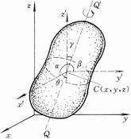
§5.1 刚体和自由度的概念
二. 自由度
刚体可看做由大量质点（N个）组成的系统，其自由度为3N？
刚体特殊的性质（组成刚体的质点之间的相对位置不变）相当于一个约束条件，这个约束条件使得自由运动刚体的自由度为6.
考虑到自由运动刚体既有平动又有转动，其位置由3个位置坐标，2个取向坐标与1个转角坐标决定。
刚体绕固定点的转动：三个自由度。
刚体绕定轴的转动：一个自由度。

Slide 6
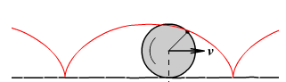
§5.1 刚体和自由度的概念
二. 自由度
物体自由度的个数等于描述这个物体位置所需的最少坐标数。
当物体受到某些限制时——自由度减少
自由度为2
车轮在地面上沿直线滚动
自由度是一个应用广泛的概念，并不限于力学，在固体物理、分子物理等领域中也有重要应用。

Slide 7
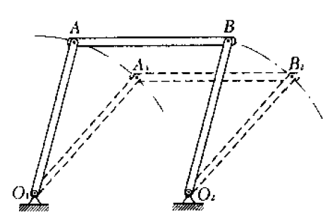
§5.2 刚体的平动
刚体运动时，若在刚体内所作的任一条直线都始终保持和自身平行，这种运动就称为刚体的平动。
但是，做平动的刚体上的任意一点的运动轨迹并不一定是直线。
刚体AB平动，但其上任意一点的轨迹为圆弧。
这是由于O₁A和O₂B均为转动

Slide 8
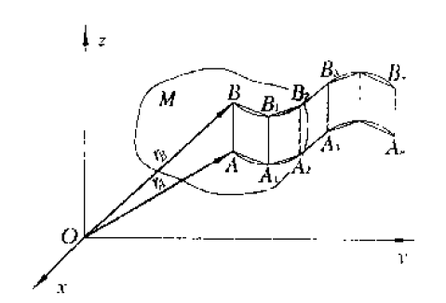
§5.2 刚体的平动
刚体平动的重要特征：作平动的刚体上各点的运动轨迹都相同（只相差一个平移量），且在任意瞬时各点的速度、加速度也都相同。
在刚体M平动过程中，线段A_{i}B_{i}的长度不变，且互相平行；
A_{i-1}A_{i}与B_{i-1}B_{i}长度相等且互相平行；
刚体作平动时，刚体上各点的运动轨迹都相同。

Slide 9
§5.2 刚体的平动
刚体平动时，只要确定其上一点的运动就可以确定刚体的运动；通常用刚体质心的运动表示刚体的平动。
刚体的平动可归结为质点运动
刚体平动自由度为3
这样，我们也就可以用前述的质点运动学和动力学知识，来解决刚体的平动运动学问题及动力学问题．
设m为刚体的总质量，a为刚体中任一质元的加速度，可写出刚体的动力学方程为：
F=ma
它与单个质点的运动方程具有相同的形式。

Slide 10
§5.3 刚体绕定轴转动
刚体运动时，如果刚体内各点都绕同一直线（轴）作圆周运动，这种运动称为刚体的转动；这一直线称为轴。例如机床飞轮的转动，电动机的转子绕轴旋转，旋转式门窗的开、关，地球自转等等都是转动。
如果轴相对于我们所取的参考系(如地面)是固定不动的，就称为刚体绕固定轴的转动，简称定轴转动．
刚体作定轴转动时，具有如下特征：
定轴转动只有一个自由度，使用一个角量描述其位置即可。
① 刚体内轴上所有各点都保持固定不动。
② 刚体内不在轴上的其他各点，都在通过该点、并垂直于轴的平面内绕轴作圆
周运动，圆心就是这些平面与轴的交点，半径就是该点与轴的垂直距离。
③ 刚体内各点在同一时间内转过的圆弧长度是不同的．但各点在同一时间内绕
轴转过的角度是相等的。且各点的角速度和角加速度亦相同。因为刚体内各
点之间的相对位置是不随刚体转动变化的，所以，我们可用角量来描述刚体的 定轴转动。

Slide 11
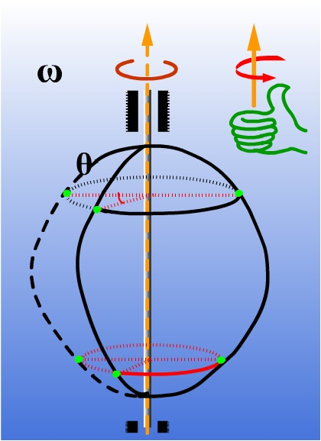
§5.3 刚体绕定轴转动
刚体的定轴转动（只有一个自由度，只需一个变量来描述定轴转动）
① 角坐标、角位移
z
可确定刚体在任一时刻的转角，故称为刚体的角坐标，角坐标从定平面I算起。
I
刚体转动时，角坐标 随时间而变动，它是时间t的单值连续函数，即
II
这个函数关系称为刚体绕定轴转动的转动方程
如果从z轴的正端向负端看，沿逆时针方向转动的角坐标为正,反之为负。（右手螺旋定则）
II为动平面，随刚体转动，I和II的夹角为角坐标。

Slide 12

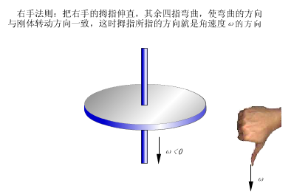
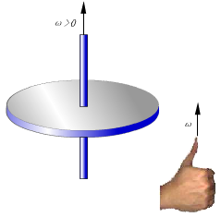
§5.3 刚体绕定轴转动
刚体的定轴转动
② 角速度 定义t时刻的角速度为
可将角速度看成代数量。
z
角速度的正负与z轴方向有关。

Slide 13



§5.3 刚体绕定轴转动
刚体的定轴转动
③ 角加速度
角加速度 β 的定义为
又因 ，上式还可写成
这里将角加速度看成代数量。
β的正负与角速度的正负一致，表示越转越快，反之，越转越慢。

Slide 14
§5.3 刚体绕定轴转动
刚体的定轴转动
角坐标、角速度和角加速度的关系
当
与质点的匀加速直线运动公式相似

Slide 15
§5.3 刚体绕定轴转动
刚体定轴转动的运动学
对上一页最后一个式子的推导：

Slide 16
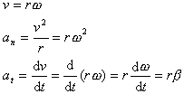
§5.3 刚体绕定轴转动
刚体的定轴转动
刚体作定轴转动时，其上各点都在作圆周运动．若其中某点到轴的垂直距离为r，则其速度、法向加速度和切向加速度等线量和角量关系分别为：
任意点都绕同一轴作圆周运动, 且 ω，β 都相同

Slide 17
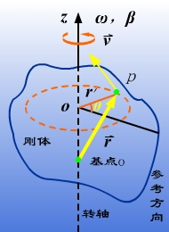
§5.3 刚体绕定轴转动
刚体定轴转动的矢量表达
速度与角速度的矢量关系式
加速度与角加速度的矢量关系式

Slide 18
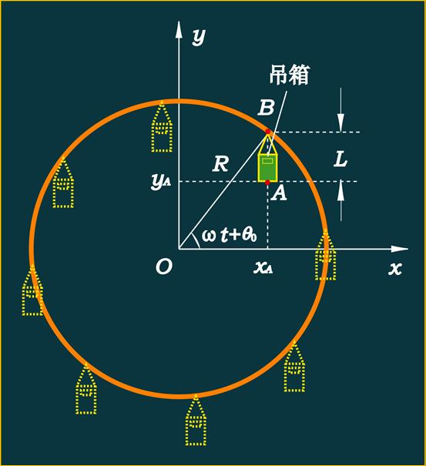
例
一大型回转类“观览圆盘”如图所示。圆盘的半径R=25 m，供人乘坐的吊箱高度L=2 m。若大圆盘绕水平轴均速转动，转速为0.1 r/min。
求 吊箱底部A点的轨迹及A点的速度和加速度的大小。
解
吊箱平动

Slide 19
返回

